Slide 1
Урок ИЗО 5 класс «Русская народная вышивка»

Slide 2
Цели и задачи
Цель: познакомить учащихся с русской народной вышивкой.
Задачи:
Способствовать формированию умения выстраивать орнаментальную композицию;
Повторить древние знаки и символы искусства, их смысл, понять роль искусства в освоении человеком мира;
Освоить навыки использования GIF-редакторов, в качестве инструмента художественной деятельности.

Slide 3
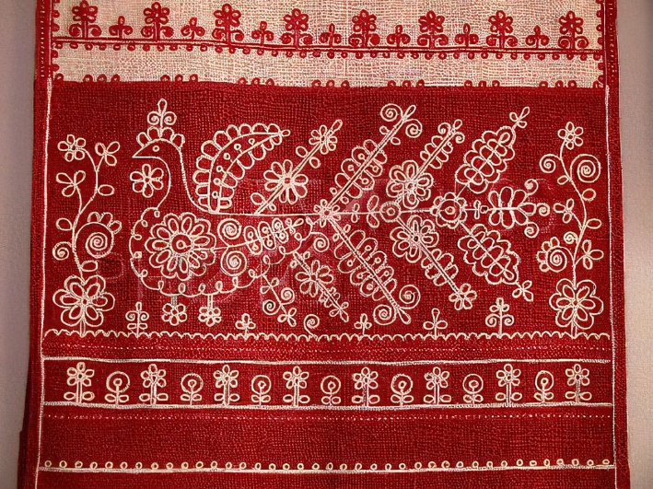
Русская народная вышивка
- это один из древнейших видов декоративно-прикладного искусства, широко распространенный по всей территории России. Вышивка применялась для украшения скатертей, полотенец, праздничного и повседневного костюма, церковного облачения и утвари и т. п.

Slide 4
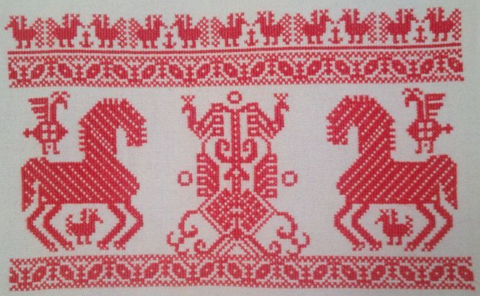
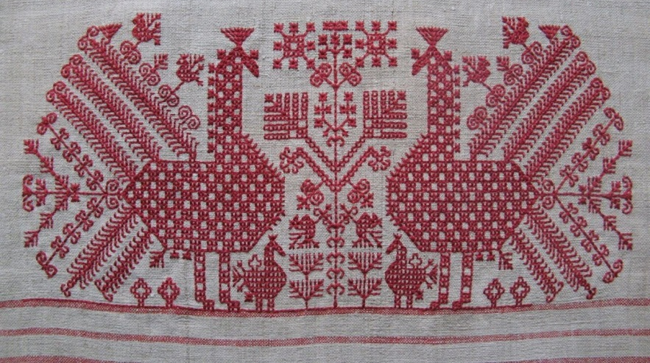
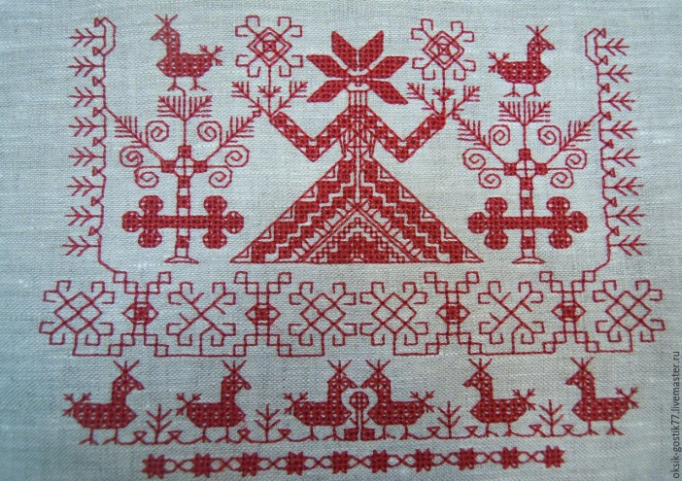
Основные орнаменты русской народной вышивки:
Конь – оберег домашнего очага, символ добра;
Птица – символ добра, любви и согласия в доме;
Дерево – символ долгой жизни, единства рода.

Slide 5
Значение цвета в русской народной вышивке
Белый цвет связывался в народных представлениях со светом, чистотой, с понятием о благе. Видимо, не случайно фон на тканях называли мастерицы Русского Севера: «земля». Белый цвет в вышивке олицетворял женское начало.
Красный был цветом солнца, огня, жизни, красоты и олицетворял мужское начало. Красные узоры крестьянской вышивки воспринимаются как земля, получившая энергию солнца и способная дать жизнь всему живому.

Slide 6
Основные этапы создания рисунка, переходящего в анимацию:
Подготавливаем необходимые материалы: листы формата А4, карандаш ТМ, ластик, баночка для воды, краски (гуашь), кисти;
Определяем формат;
Компонуем изображение на лист, используя карандаш ТМ слегка наметить тонкими линиями основную форму;
Взяв краски и кисти начинаем работу с цветом;
Изображение следует выполнять частями, фиксируя (фотографируя) на телефон каждый выполненный элемент изображения. Держите телефон на приблизительно одинаковом расстоянии от рисунка, размеры кадров должны совпадать;
По завершении изображения, выбрать GIF редактор из перечня предложенных редакторов и добавить изображения;
При создании анимации, чередуйте зафиксированные элементы так, чтобы получилось интересно и динамично, подберите наиболее подходящую скорость смены изображений;
Сохраните работу.

Slide 7
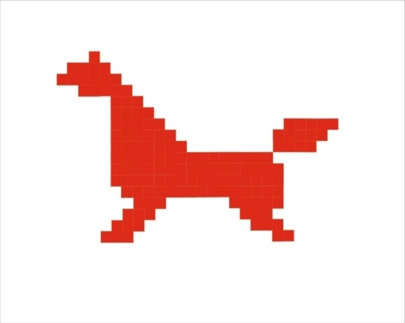
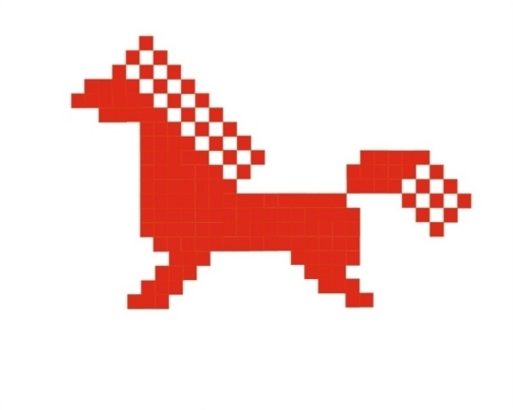
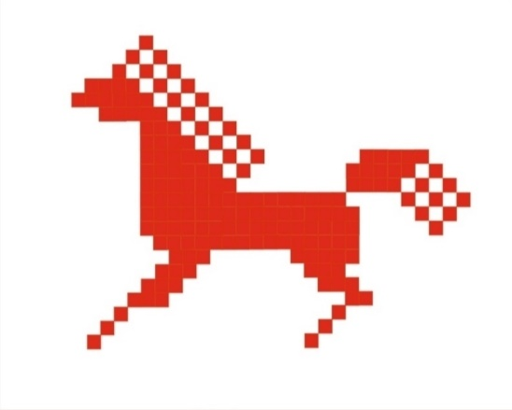
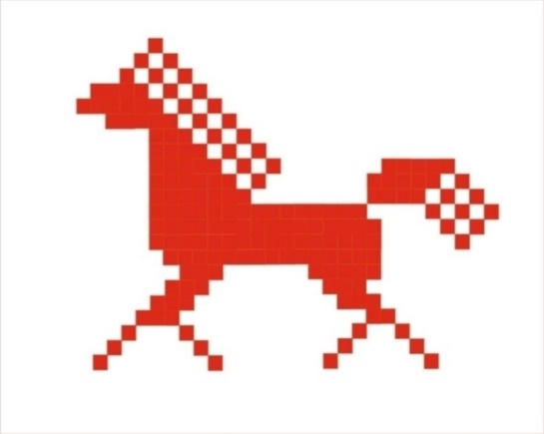
Задание и пример выполнения
Рис. 1
Рис. 2
Рис. 3
Рис. 4
Опираясь на изученный материал, выполнить рисунок народной вышивки, периодически фиксируя этапы работы на телефон (Рис. 1-4).
После завершения работы перейти в GIF-редактор и добавить изображения.
Определить последовательность смены изображений и возможное их повторение. Пример: «Движущееся изображение».

Slide 8
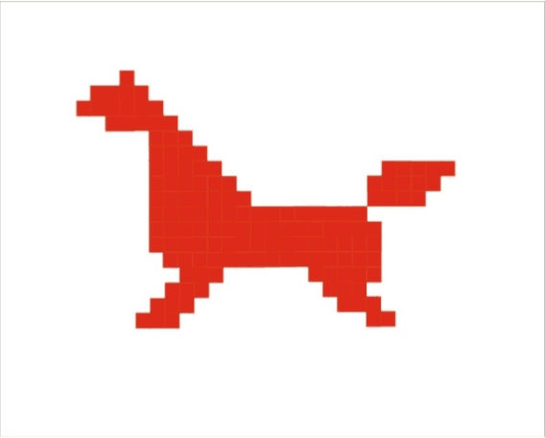
Движущееся изображение: «Конь бьет копытцем»

